Slide 1
Риски
Риск проекта (project risk) – это всякое событие или условие, которое может оказать позитивное либо негативное влияние на итоги проекта.
Риски отличаются от проблем и трудностей, так как они имеют отношение к будущим, потенциально возможным негативным результатам и убыткам.
Проблемы представляют собой нечто, имеющее место в настоящее время. Риски могут стать проблемами, если ими эффективно не управлять.
Цель управления рисками – максимизировать их положительное влияние (открывающиеся возможности), но при этом минимизировать связанные с ними негативные факторы (убытки).

Slide 2
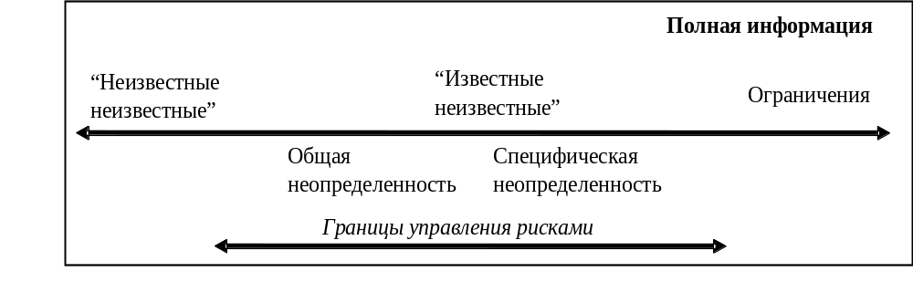
Схема границ управления рисками с позиции определенности

Slide 3
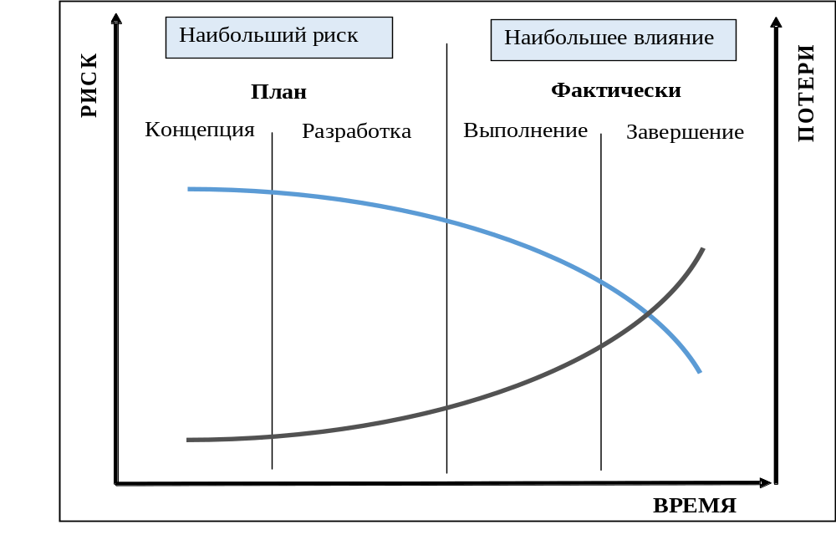

Slide 4
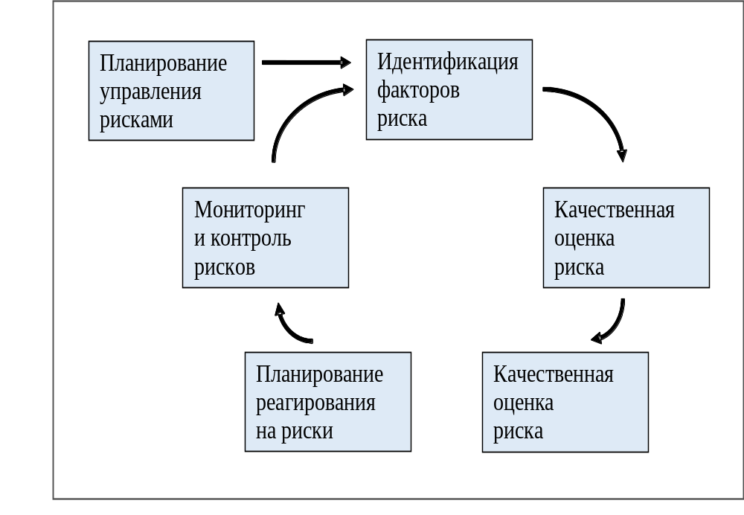
Схема процессов управления проектными рисками по PMBOK

Slide 5
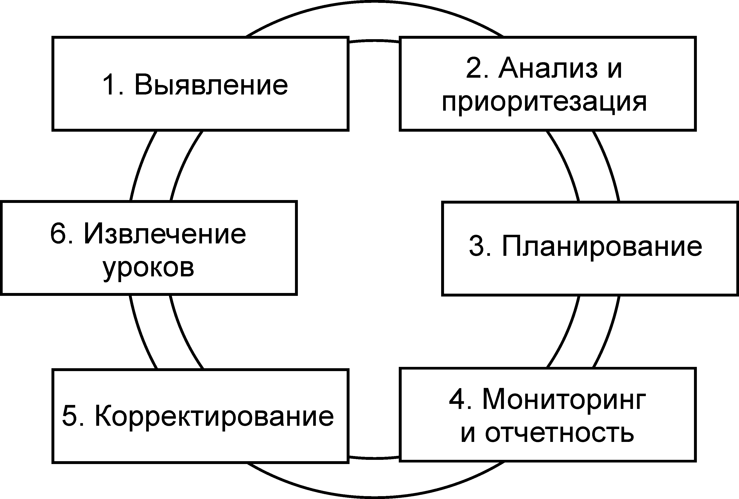
Процесс управления рисками
Выявление рисков – это фаза обсуждения наличия рисков.
Выявление рисков должно быть осуществлено как можно раньше, и к нему необходимо постоянно возвращаться на протяжении всего жизненного цикла проекта.

Slide 6
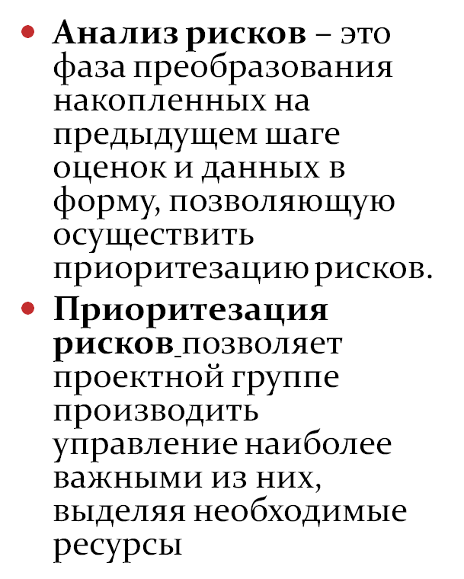
Процесс управления рисками

Slide 7
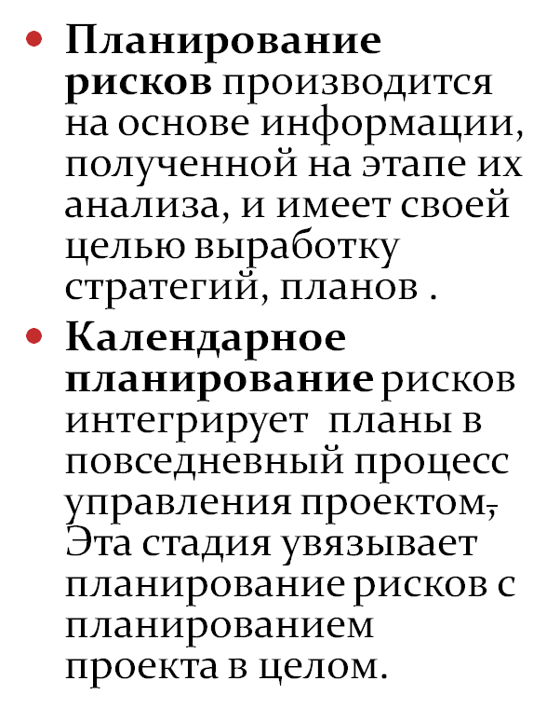
Процесс управления рисками

Slide 8
Процесс управления рисками
Корректирование ситуации -процесс исполнения принятых планов и контроля за ходом их исполнения.
Этот процесс также включает в себя инициирование изменений всего проекта, если изменения в состоянии рисков влияют на прогнозируемый объем работы, ресурсы или сроки.

Slide 9
Процесс управления рисками
Извлечение уроков формализует накопленный за время работы над проектом опыт для использования внутри проектной группы и на уровне предприятия.

Slide 10
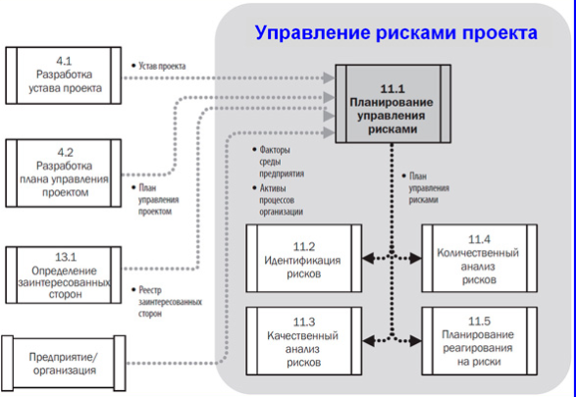
Диаграмма потоков данных планирования управления рисками

Slide 11
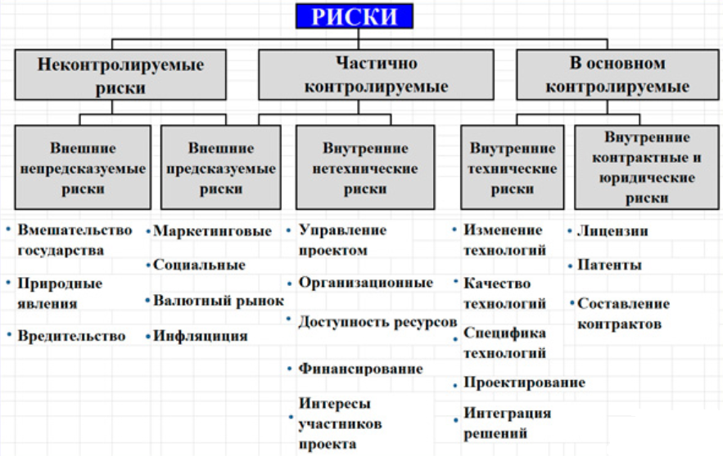
Классификация рисков по уровню контролируемости

Slide 12
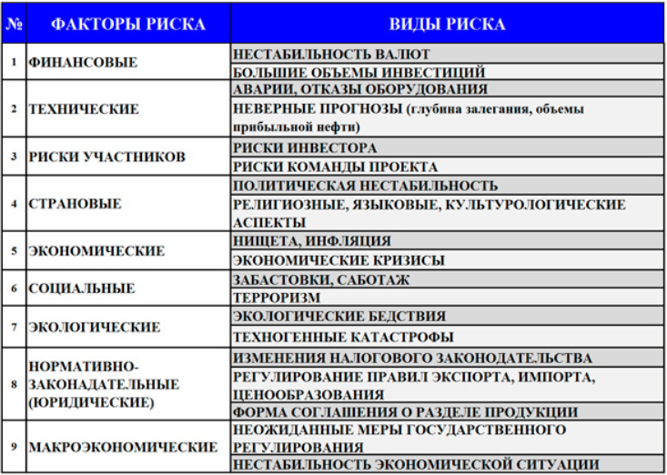
Классификация проектных рисков по источникам

Slide 13
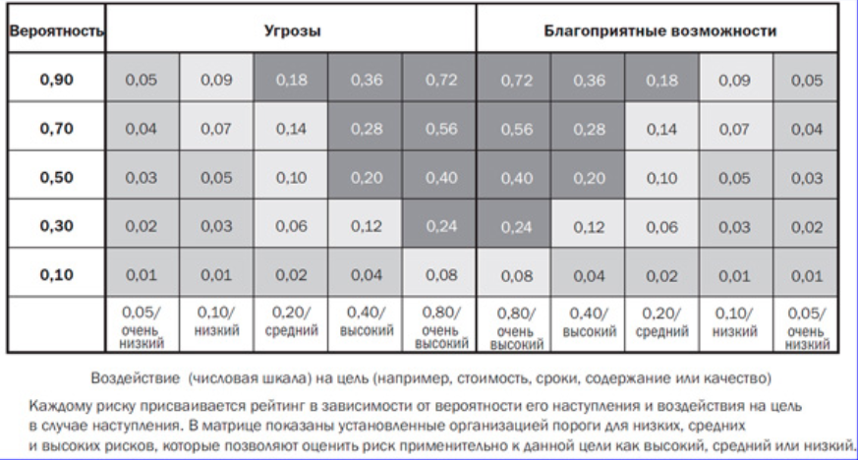

Пример матрицы вероятности и воздействия

Slide 14
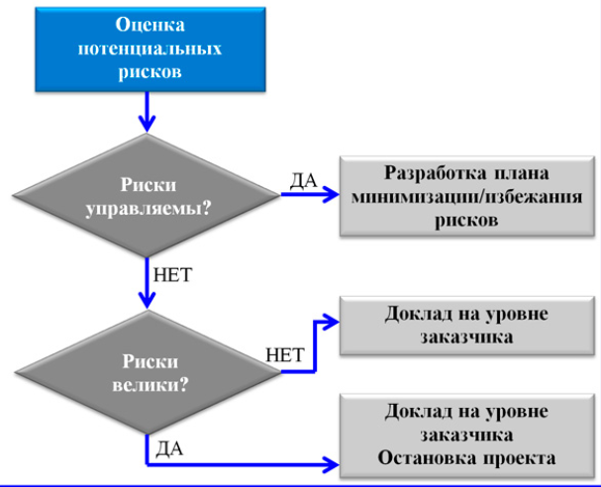
Блок-схема принятия решения по результатам анализа

Slide 15
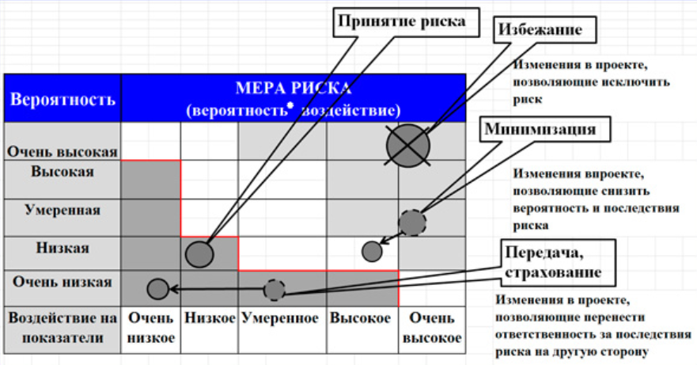
Пример карты риска

Slide 16
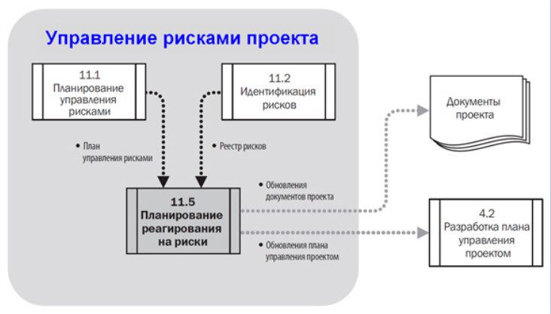
Диаграмма потоков данных планирования реагирования на риски

Slide 17
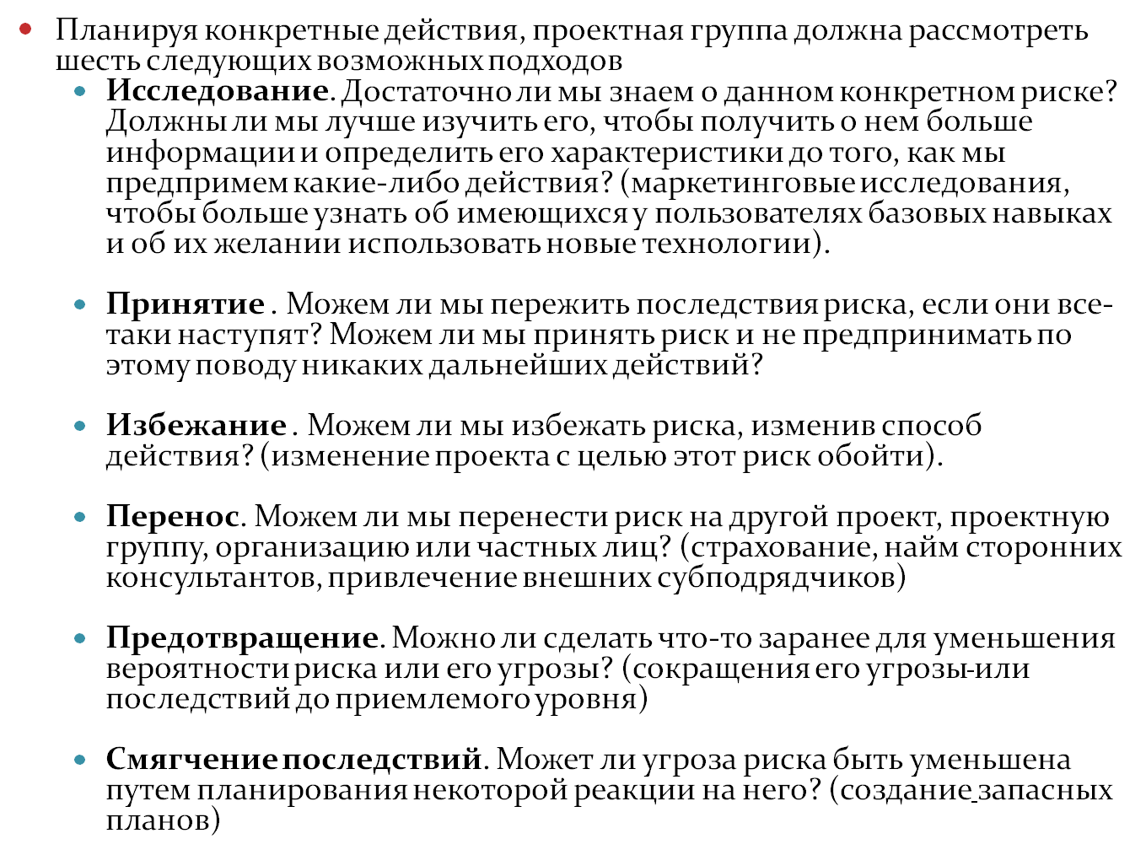
Мероприятия

Slide 18
Мероприятия
При разработке планов по сокращению ожидаемой величины риска:
  концентрируйте внимание на рисках с большой ожидаемой величиной;
  для понижения вероятности направляйте свою деятельность на причину риска;
  Ищите причины, а не последствия;
  для сокращения угрозы направляйте свою деятельность на последствия,
  после определения причины, ищите схожие риски, которые могут следовать из анализируемой причиной;
  помните о взаимозависимостях и взаимодействиях рисков.
Некоторые подходы, применимые к сокращению рисков:
  используйте доступные ресурсы для сокращения рисков;
  для рисков, находящихся вне контроля проектной группы, найдите обходные пути для их сокращения или передайте управление лицам, имеющим необходимые полномочия.

